Slide 1
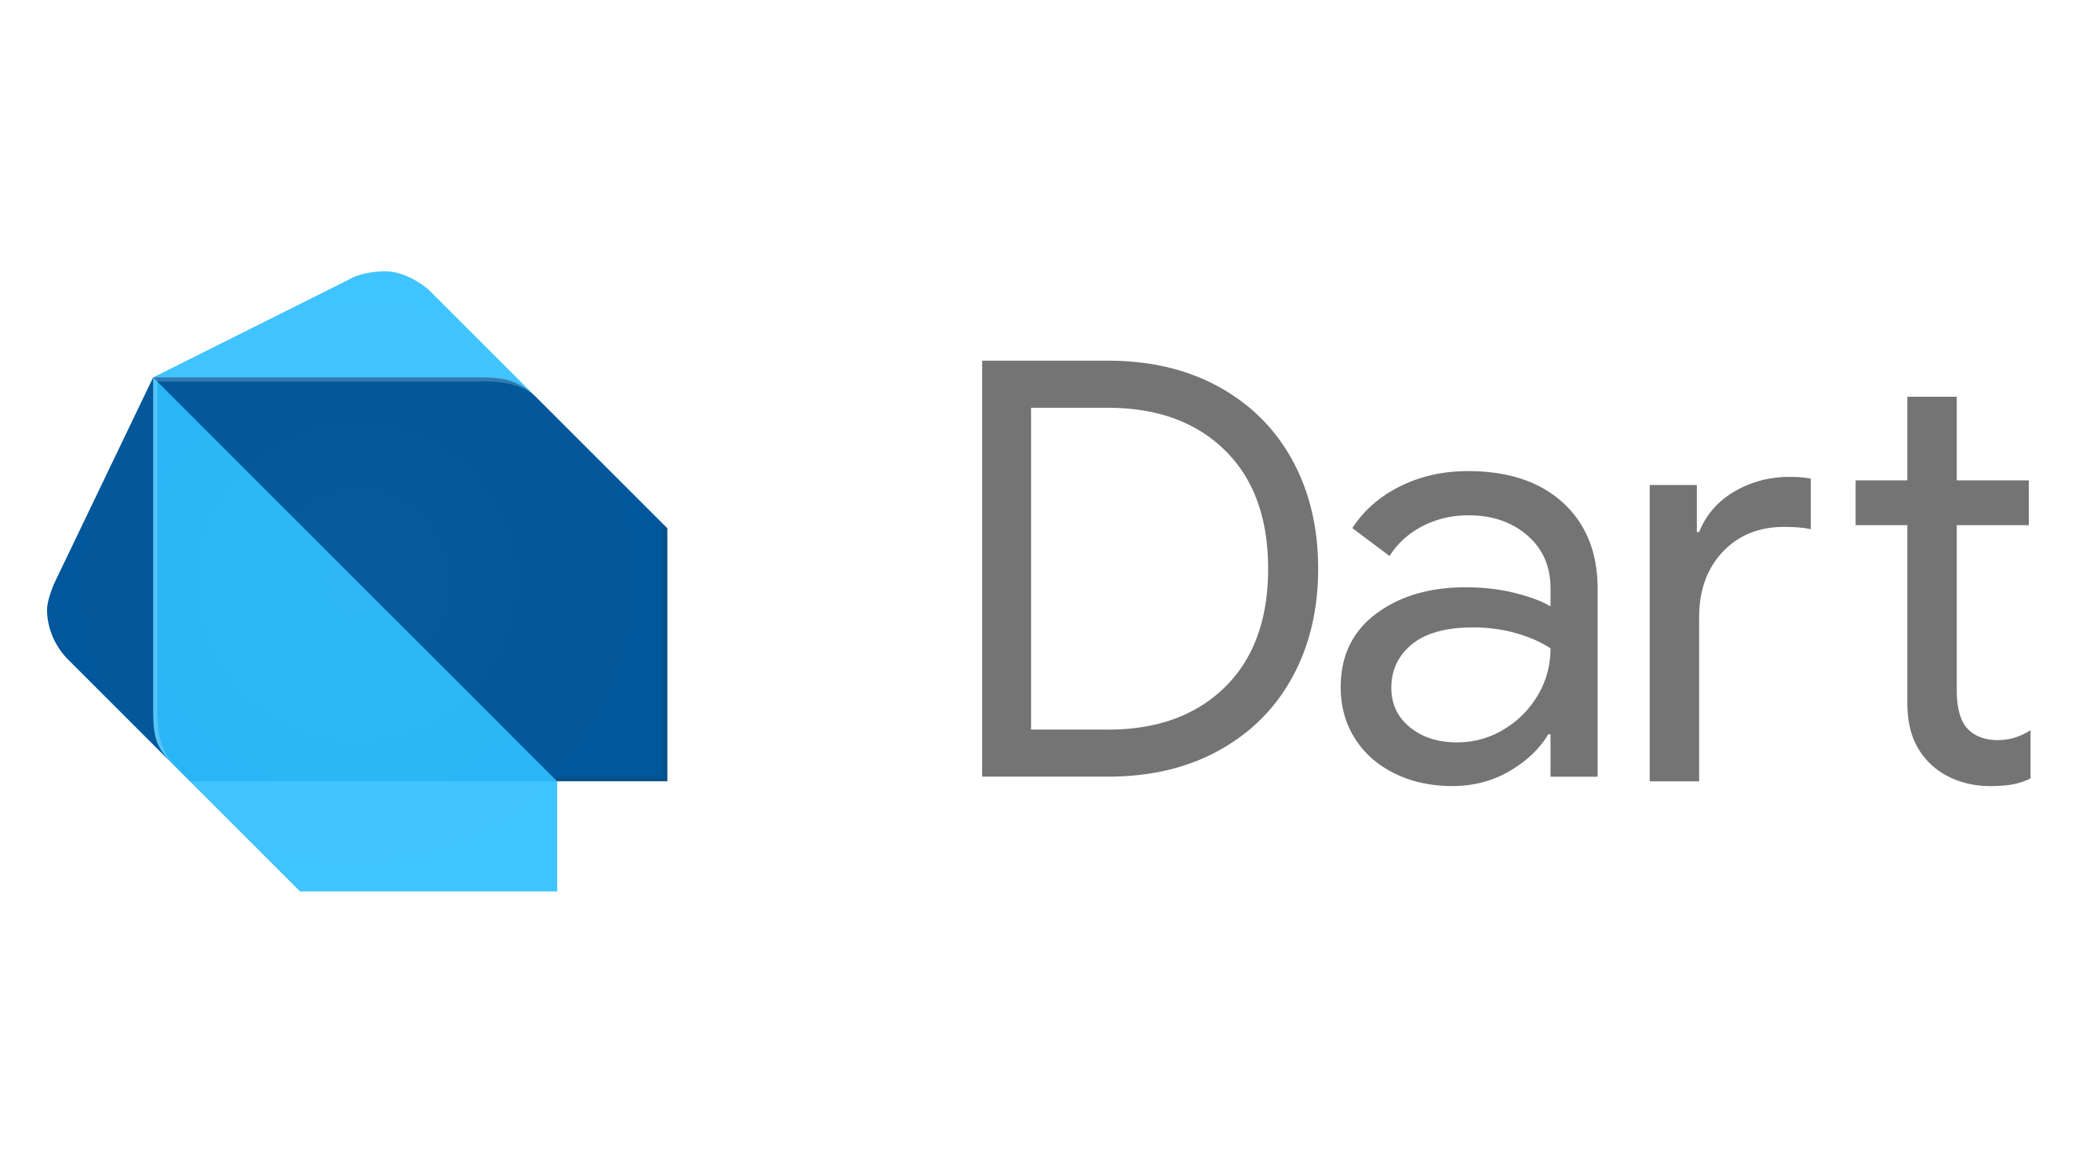
INTRO
By Awan

Slide 2
Dart Language
By Awan
Dart adalah bahasa pemrograman open source dengan sintaks gaya C yang dikembangkan oleh Google pada tahun 2011. Dan kemudian disetujui sebagai standar oleh ECMA.
Tujuan pemrograman Dart adalah untuk membangun aplikasi mobile, desktop, server, dan web.
Dart dikompilasi ke bahasa native yaitu javascript. Dart terinspirasi oleh bahasa pemrograman lain seperti Java, JavaScript, C#.
Karena Dart adalah bahasa terkompilasi sehingga tidak dapat mengeksekusi kode secara langsung; sebaliknya, kompilator mem-parsingnya dan mentransfernya ke kode mesin. Ini mendukung sebagian besar konsep umum bahasa pemrograman seperti class, interface, function dan lain-lain.

Slide 3
Dart Language
By Awan
Bahasa Dart tidak mendukung array secara langsung. Tetapi mendukung collection, yang digunakan untuk mereplikasi struktur data seperti array, generics, optional typing.

Slide 4
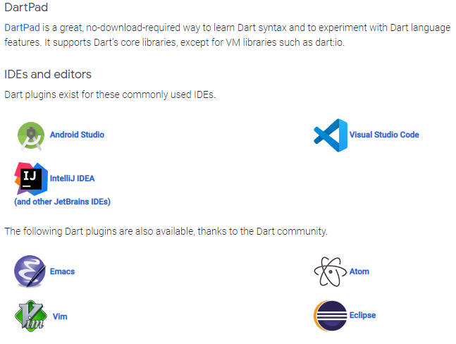
Tools
By Awan

Slide 5
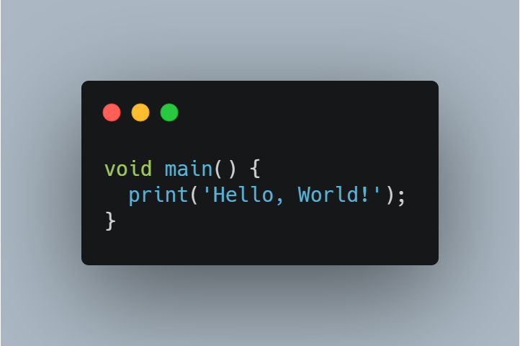
Demo – Hello World
By Awan

Slide 6
Referensi
By Awan
https://dart.dev
https://dartcode.org
https://www.tutorialspoint.com/dart_programming
https://www.javatpoint.com/flutter-dart-programming
https://dartdoc.takyam.com

